Slide 1



Lliçó 6
Índex
Recordeu!
Podeu recórrer totes les seccions (intro o clic amb el mouse) o escolliu la secció que us interessi fent-hi clic.
Escolliu “Posa’t a prova” només després de passar per tots els continguts de la lliçó!
1. Practiqueu!
2. Producte de Matrius
3. Propietats del Producte de Matrius
Posa't a prova!
By EngiMath TEAM

Slide 2

Lliçó 6
Abans d’introduir el Producte de Matrius analitzem aquest problema de multiplicació més “bàsic” i introductori: Matriu FILA x Matriu COLUMNA
1. Practiqueu!
2. Producte de Matrius
3. Propietats del Producte de Matrius
Posa't a prova!

Slide 3
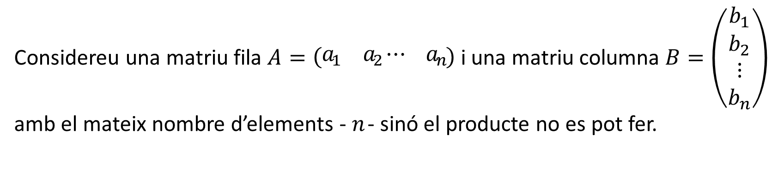













Lliçó 6
Abans d’introduir el Producte de Matrius analitzem aquest problema de multiplicació més “bàsic” i introductori: Matriu FILA x Matriu COLUMNA
1. Practiqueu!
Considereu una matriu fila $A=\left(\begin{matrix}a_{1} & a_{2}\end{matrix} \begin{matrix}⋯ & a_{n}\end{matrix}\right)$ i una matriu columna $B=\left(\begin{matrix}\begin{matrix}b_{1} \\ b_{2}\end{matrix} \\ \begin{matrix}⋮ \\ b_{n}\end{matrix}\end{matrix}\right)$ amb el mateix nombre d’elements - $n$ - sinó el producte no es pot fer.
2. Producte de Matrius
El producte $AB$ serà una matriu $1×1$ (o un escalar) obtingut sumant els productes de les corresponents entrades:
3. Propietats del Producte de Matrius
$$×$$
$$×$$
$$\left(\begin{matrix}a_{1} & a_{2}\end{matrix} \begin{matrix}⋯ & a_{n}\end{matrix}\right).\left(\begin{matrix}\begin{matrix}b_{1} \\ b_{2}\end{matrix} \\ \begin{matrix}⋮ \\ b_{n}\end{matrix}\end{matrix}\right)=$$
Posa't a prova!
$$a_{1}.b_{1}$$
$$+$$
$$a_{2}.b_{2}$$
$$+$$
$$⋯$$
$$+$$
$$a_{n}.b_{n}$$
$$×$$

Slide 4
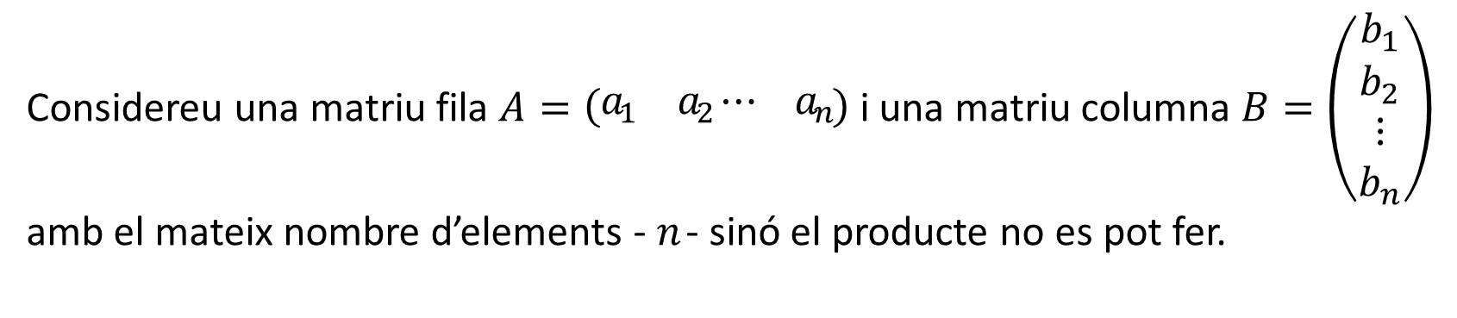



Lliçó 6
Abans d’introduir el Producte de Matrius analitzem aquest problema de multiplicació més “bàsic” i introductori: Matriu FILA x Matriu COLUMNA
1. Practiqueu!
Considereu una matriu fila $A=\left(\begin{matrix}a_{1} & a_{2}\end{matrix} \begin{matrix}⋯ & a_{n}\end{matrix}\right)$ i una matriu columna $B=\left(\begin{matrix}\begin{matrix}b_{1} \\ b_{2}\end{matrix} \\ \begin{matrix}⋮ \\ b_{n}\end{matrix}\end{matrix}\right)$ amb el mateix nombre d’elements - $n$ - sinó el producte no es pot fer.
2. Producte de Matrius
El producte $AB$ serà una matriu $1×1$ (o un escalar) obtingut sumant els productes de les corresponents entrades :
3. Propietats del Producte de Matrius
$$\left(\begin{matrix}a_{1} & a_{2}\end{matrix} \begin{matrix}⋯ & a_{n}\end{matrix}\right).\left(\begin{matrix}\begin{matrix}b_{1} \\ b_{2}\end{matrix} \\ \begin{matrix}⋮ \\ b_{n}\end{matrix}\end{matrix}\right)=$$
Posa't a prova!
$$a_{1}.b_{1}$$
$$+$$
$$a_{2}.b_{2}$$
$$+$$
$$⋯$$
$$+$$
$$a_{n}.b_{n}$$
Avís – el “desplaçament d’esquerra a dreta” en la matriu $A$ és simultani al “desplaçament de dalt a baix” en la matriu $B$. Aquest “producte” és possible si el nombre d’entrades és el mateix en les dues matrius!

Slide 5




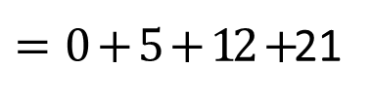
Lliçó 6
Abans d’introduir el Producte de Matrius analitzem aquest problema de multiplicació més “bàsic” i introductori: Matriu FILA x Matriu COLUMNA
1. Practiqueu!
Exemple
Proveu-ho pel vostre compte!!!!
(feu clic per a veure la solució!)
$$\left(\begin{matrix}0 & 1\end{matrix} \begin{matrix}2 & 3\end{matrix}\right).\left(\begin{matrix}\begin{matrix}4 \\ 5\end{matrix} \\ \begin{matrix}6 \\ 7\end{matrix}\end{matrix}\right)$$
2. Producte de Matrius
$$=0×4+1×5+2×6+3×7$$
$=0+5+12+$21
$$=38$$
3. Propietats del Producte de Matrius
$$\left(\begin{matrix}a_{1} & a_{2}\end{matrix} \begin{matrix}⋯ & a_{n}\end{matrix}\right).\left(\begin{matrix}\begin{matrix}b_{1} \\ b_{2}\end{matrix} \\ \begin{matrix}⋮ \\ b_{n}\end{matrix}\end{matrix}\right)=$$
Posa't a prova!
$$a_{1}.b_{1}$$
$$+$$
$$a_{2}.b_{2}$$
$$+$$
$$⋯$$
$$+$$
$$a_{n}.b_{n}$$
Avís – el “desplaçament d’esquerra a dreta” en la matriu $A$ és simultani al “desplaçament de dalt a baix” en la matriu $B$. Aquest “producte” és possible si el nombre d’entrades és el mateix en les dues matrius!

Slide 6
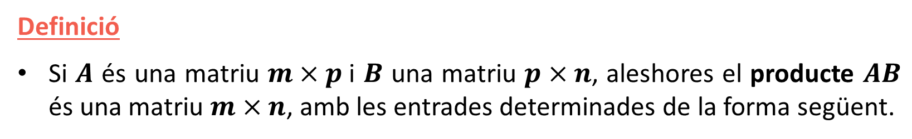
Lliçó 6
Definició
Si $A$ és una matriu $m×p$i $B$ una matriu $p×n$, aleshores el producte $AB$ és una matriu $m×n$, amb les entrades determinades de la forma següent.
1. Practiqueu!
2. Producte de Matrius
3. Propietats del Producte de Matrius
Posa't a prova!

Slide 7




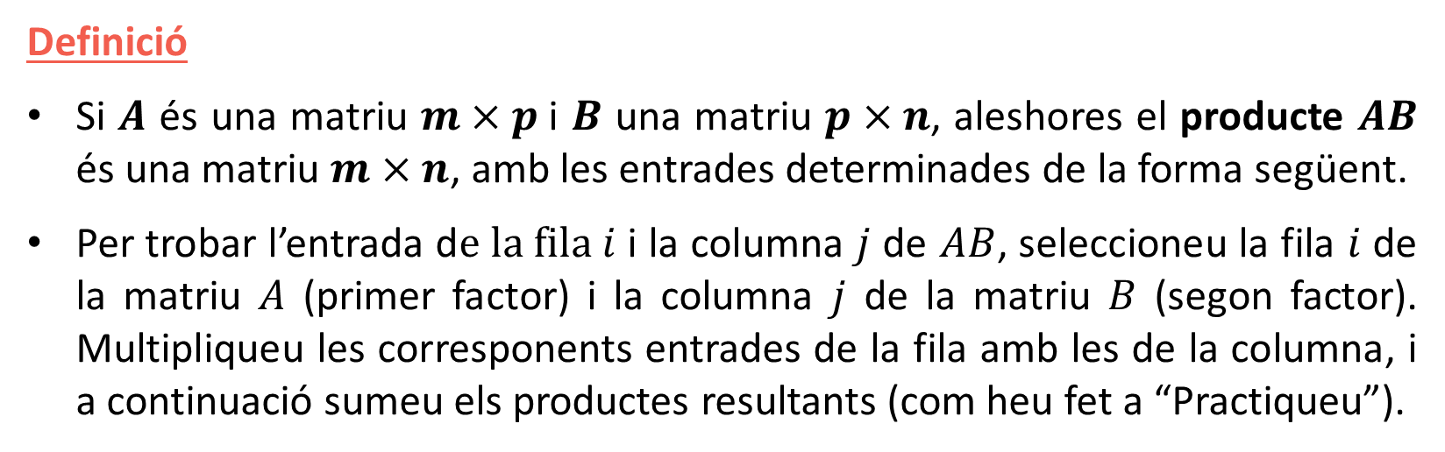

Lliçó 6
Definició
Si $A$ és una matriu $m×p$i $B$ una matriu $p×n$, aleshores el producte $AB$ és una matriu $m×n$, amb les entrades determinades de la forma següent.
Per trobar l’entrada d$e la fila i$ i la columna $j$ de $AB$, seleccioneu la fila $i$ de la matriu $A$ (primer factor) i la columna $j$ de la matriu $B$ (segon factor). Multipliqueu les corresponents entrades de la fila amb les de la columna, i a continuació sumeu els productes resultants (com heu fet a “Practiqueu”).
1. Practiqueu!
2. Producte de Matrius
3. Propietats del Producte de Matrius
Si el nombre de columnes de $A$ (nombre d’elements de les seves files) no és igual al nombre de files de $B$ (nombre d’elements de les seves columnes), la matriu producte $AB$ no està definida.
Una manera senzilla de verificar si dues matrius es poden multiplicar (és a dir, si el producte està definit) és escriure les matrius de costat (en l’ordre en que es volen multiplicar) i posar a sota la mida de cadascuna d’elles.
Si els nombres de l’“interior” són els mateixos, el producte està definit. Aleshores, els nombres “exteriors” donen la mida de la matriu producte!
Posa't a prova!
$$A$$
$$B$$
$$AB$$
$m × p$ $p × n$
$$m × n$$
Interior
Exterior

Slide 8



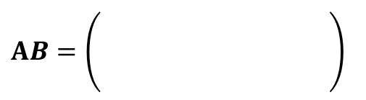



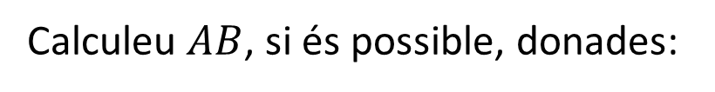

Lliçó 6
Definició
Si $A$ és una matriu $m×p$i $B$ una matriu $p×n$, aleshores el producte $AB$ és una matriu $m×n$, amb les entrades determinades de la forma següent.
Per trobar l’entrada d$e la fila i$ i la columna $j$ de $AB$, seleccioneu la fila $i$ de la matriu $A$ (primer factor) i la columna $j$ de la matriu $B$ (segon factor). Multipliqueu les corresponents entrades de la fila amb les de la columna, i a continuació sumeu els productes resultants (com heu fet a “Practiqueu”).
1. Practiqueu!
2. Producte de Matrius
3. Propietats del Producte de Matrius
Vegeu com “funciona” la definició
Calculeu $AB$, si és possible, donades:
V
?
$$A=\left(\begin{matrix}1 & 2 & 3 \\ 0 & 4 & 2\end{matrix}\right)$$
$AB=\left(\begin{matrix} & \\ & \\ & \end{matrix} \right)$
$$2×3$$
$$3×4$$
$$2 × 4$$
Posa't a prova!
$$B=\left(\begin{matrix}1 \\ −1 \\ 2\end{matrix} \begin{matrix}3 \\ 0 \\ 1\end{matrix} \begin{matrix}7 \\ 2 \\ 0\end{matrix} \begin{matrix}5 \\ 4 \\ 3\end{matrix} \right)$$
$$\text{mida} \text{de} AB$$

Slide 9
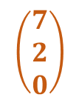



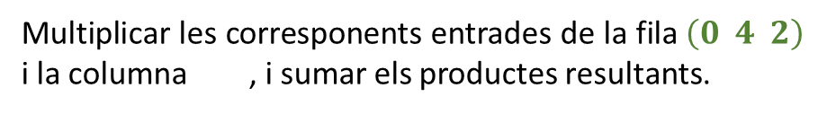


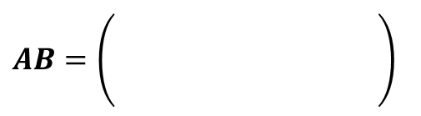
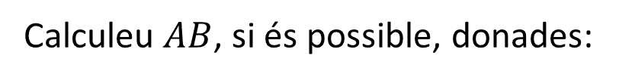
Lliçó 6
Definició
Si $A$ és una matriu $m×p$i $B$ una matriu $p×n$, aleshores el producte $AB$ és una matriu $m×n$, amb les entrades determinades de la forma següent.
Per trobar l’entrada d$e la fila i$ i la columna $j$ de $AB$, seleccioneu la fila $i$ de la matriu $A$ (primer factor) i la columna $j$ de la matriu $B$ (segon factor). Multipliqueu les corresponents entrades de la fila amb les de la columna, i a continuació sumeu els productes resultants (com heu fet a “Practiqueu”).
1. Practiqueu!
2. Producte de Matrius
3. Propietats del Producte de Matrius
Vegeu com “funciona” la definició
Calculeu $AB$, si és possible, donades:
$$A=\left(\begin{matrix}1 & 2 & 3 \\ 0 & 4 & 2\end{matrix}\right)$$
Trobar l’entrada de la fila $2$
i la columna $3$ de $AB$
Seleccionar la fila $2$ de la matriu $A$(primer factor)
$AB=\left(\begin{matrix} & \\ & \\ & \end{matrix} \right)$
Posa't a prova!
i la columna $3$ de la matriu $B$ (segon factor)
$$B=\left(\begin{matrix}1 \\ −1 \\ 2\end{matrix} \begin{matrix}3 \\ 0 \\ 1\end{matrix} \begin{matrix}7 \\ 2 \\ 0\end{matrix} \begin{matrix}5 \\ 4 \\ 3\end{matrix} \right)$$
Multiplicar les corresponents entrades de la fila $\left(0 4 2\right)$ i la columna , i sumar els productes resultants.

Slide 10




Lliçó 6
Definició
Si $A$ és una matriu $m×p$i $B$ una matriu $p×n$, aleshores el producte $AB$ és una matriu $m×n$, amb les entrades determinades de la forma següent.
Per trobar l’entrada d$e la fila i$ i la columna $j$ de $AB$, seleccioneu la fila $i$ de la matriu $A$ (primer factor) i la columna $j$ de la matriu $B$ (segon factor). Multipliqueu les corresponents entrades de la fila amb les de la columna, i a continuació sumeu els productes resultants (com heu fet a “Practiqueu”).
1. Practiqueu!
2. Producte de Matrius
3. Propietats del Producte de Matrius
Vegeu com “funciona” la definició
Calculeu $AB$, si és possible, donades:
$$A=\left(\begin{matrix}1 & 2 & 3 \\ 0 & 4 & 2\end{matrix}\right)$$
$$\left(0 4 2\right)$$
$$=0×7+4×2+2×0=8$$
$AB=\left(\begin{matrix} & \\ & \\ & \end{matrix} \right)$
Posa't a prova!
$$8$$
$$B=\left(\begin{matrix}1 \\ −1 \\ 2\end{matrix} \begin{matrix}3 \\ 0 \\ 1\end{matrix} \begin{matrix}7 \\ 2 \\ 0\end{matrix} \begin{matrix}5 \\ 4 \\ 3\end{matrix} \right)$$
Multiplicar les corresponents entrades de la fila $\left(0 4 2\right)$ i la columna , i sumar els productes resultants.

Slide 11
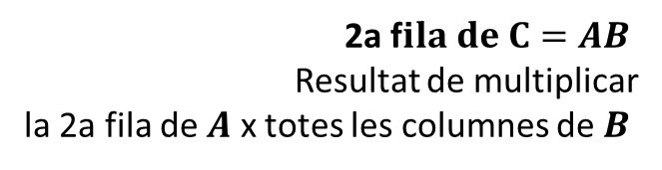





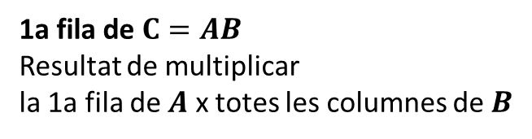












Lliçó 6
Hi ha diversos esquemes que poden facilitar el primer contacte amb el procediment per calcular el Producte de Matrius. És important recordar:
Multiplicar files (1r factor) per columnes (2n factor)
La posició del resultat, en la matriu producte, depèn directament de quina fila i quina columna s’han multiplicat.
1. Practiqueu!
2. Producte de Matrius
Exemple (continuació)
$$B$$
$$\left(\begin{matrix}1 \\ −1 \\ 2\end{matrix} \begin{matrix}3 \\ 0 \\ 1\end{matrix} \begin{matrix}7 \\ 2 \\ 0\end{matrix} \begin{matrix}5 \\ 4 \\ 3\end{matrix} \right)$$
$$\begin{matrix} & & \\ 0 & 4 & 2\end{matrix}$$
$$5$$
$$6$$
$$11$$
$$22$$
3. Propietats del Producte de Matrius
$$A$$
$$\left(\begin{matrix}1 & 2 & 3 \\ & & \end{matrix}\right)$$
$$0$$
$$2$$
$$8$$
$$22$$
1a fila de $C=AB$
Resultat de multiplicar
la 1a fila de $A$ x totes les columnes de $B$
$$C=AB$$
2a f$ila de C=AB$
Resultat de multiplicar
la 2a fila de $A$ x totes les columnes de $B$
Posa't a prova!
$$c_{11}=1×1+2×\left(−1\right)+3×2=1−2+6=5$$
$$c_{21}=0×1+4×\left(−1\right)+2×2=−2+4=0$$
$$c_{12}=1×3+2×0+3×1=3+3=6$$
$$c_{22}=0×3+4×0+2×1=2$$
$$c_{13}=1×7+2×2+3×0=7+4=11$$
$$c_{23}=0×7+4×2+2×0=8$$
$$c_{14}=1×5+2×4+3×3=5+8+9=22$$
$$c_{24}=0×5+4×4+2×3=16+6=22$$

Slide 12


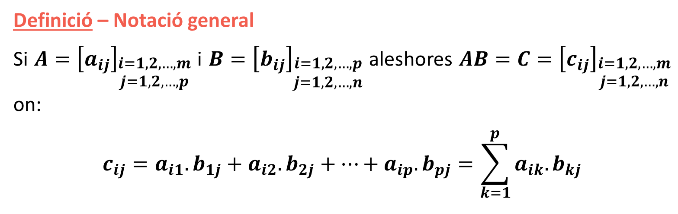
Lliçó 6
Definició – Notació general
Si $A={\left[a_{ij}\right]}_{\begin{aligned}i=1,2,…,m \\ j=1,2,…,p\end{aligned}}$ i $B={\left[b_{ij}\right]}_{\begin{aligned}i=1,2,…,p \\ j=1,2,…,n\end{aligned}}$ aleshores $AB=C={\left[c_{ij}\right]}_{\begin{aligned}i=1,2,…,m \\ j=1,2,…,n\end{aligned}}$ on:
$$c_{ij}=a_{i1}.b_{1j}+a_{i2}.b_{2j}+…+a_{ip}.b_{pj}=\sum_{k=1}^{p}{a_{ik}.b_{kj}}$$
1. Practiqueu!
2. Producte de Matrius
3. Propietats del Producte de Matrius
$$\left(\begin{matrix}\begin{matrix}a_{11} \\ a_{21}\end{matrix} \\ \begin{matrix}⋮ \\ a_{i1}\end{matrix} \\ \begin{matrix}⋮ \\ a_{m1}\end{matrix}\end{matrix} \begin{matrix}\begin{matrix}a_{12} \\ a_{22}\end{matrix} \\ \begin{matrix}⋮ \\ a_{i2}\end{matrix} \\ \begin{matrix}⋮ \\ a_{m2}\end{matrix}\end{matrix} \begin{matrix}\begin{matrix}⋯ \\ ⋯\end{matrix} \\ \begin{matrix}⋮ \\ ⋯\end{matrix} \\ \begin{matrix}⋮ \\ ⋯\end{matrix}\end{matrix} \begin{matrix}\begin{matrix}a_{1p} \\ a_{2p}\end{matrix} \\ \begin{matrix}⋮ \\ a_{ip}\end{matrix} \\ \begin{matrix}⋮ \\ a_{mp}\end{matrix}\end{matrix}\right) .$$
$$\left(\begin{matrix}\begin{matrix}b_{11} \\ b_{21}\end{matrix} \\ \begin{matrix}⋮ \\ b_{p1}\end{matrix}\end{matrix} \begin{matrix} \begin{matrix}b_{12} \\ b_{22}\end{matrix} \\ \begin{matrix}⋮ \\ b_{p2}\end{matrix}\end{matrix} \begin{matrix}\begin{matrix}⋯ \\ ⋯\end{matrix} \\ \begin{matrix}⋮ \\ ⋯\end{matrix}\end{matrix} \begin{matrix}\begin{matrix}b_{1j} \\ b_{2j}\end{matrix} \\ \begin{matrix}⋮ \\ b_{pj}\end{matrix}\end{matrix} \begin{matrix}\begin{matrix}⋯ \\ ⋯\end{matrix} \\ \begin{matrix}⋮ \\ ⋯\end{matrix}\end{matrix} \begin{matrix}\begin{matrix}b_{1n} \\ b_{2n}\end{matrix} \\ \begin{matrix}⋮ \\ b_{pn}\end{matrix}\end{matrix}\right)$$
Posa't a prova!
Fila i
Columna j

Slide 13

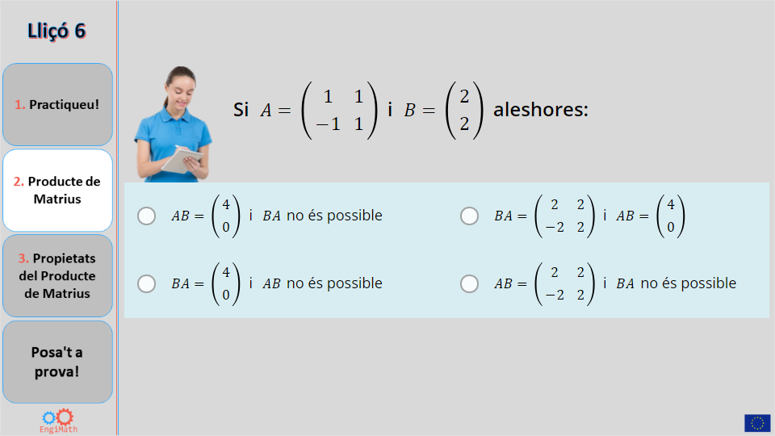
Lliçó 6
Quiz
1. Practiqueu!
Click the Quiz button to edit this object
2. Producte de Matrius
3. Propietats del Producte de Matrius
Posa't a prova!

Slide 14

Lliçó 6
Propietat Associativa
$$A\left(BC\right)=\left(AB\right)C$$
1. Practiqueu!
2. Producte de Matrius
3. Propietats del Producte de Matrius
Posa't a prova!

Slide 15

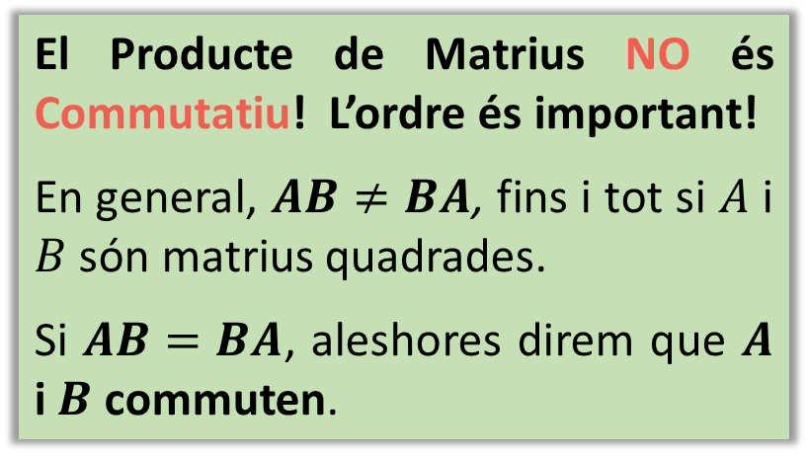



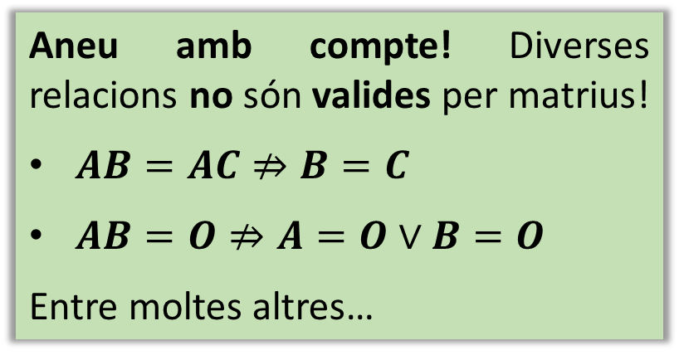
Lliçó 6
Propietat Associativa
Observacions IMPORTANTS
$$A\left(BC\right)=\left(AB\right)C$$
1. Practiqueu!
Propietat Distributiva per l’esquerra
El Producte de Matrius NO és Commutatiu! L’ordre és important!
En general, $AB≠BA$, fins i tot si $A$ i $B$ són matrius quadrades.
Si $AB=BA$, aleshores direm que $A$ i $B$ commuten.
$$A\left(B+C\right)=AB+AC$$
2. Producte de Matrius
Propietat Distributiva per la dreta
$$\left(B+C\right)A=BA+CA$$
3. Propietats del Producte de Matrius
Propietat Associativa del Producte per Escalars
Aneu amb compte! Diverses relacions no són valides per matrius!
$AB=AC⇏B=C$
$AB=O⇏A=O∨B=O$
Entre moltes altres…
$k\left(AB\right)=\left(kA\right)B=A$ $\left(kB\right)$
Posa't a prova!
Identitat del Producte de Matrius
$$I_{m}A=A=AI_{n}$$

Slide 16


Lliçó 6
Potser us caldrà llapis i paper per a respondre a aquestes qüestions finals…
1. Practiqueu!
2. Producte de Matrius
3. Propietats del Producte de Matrius
Posa't a prova!

Slide 17
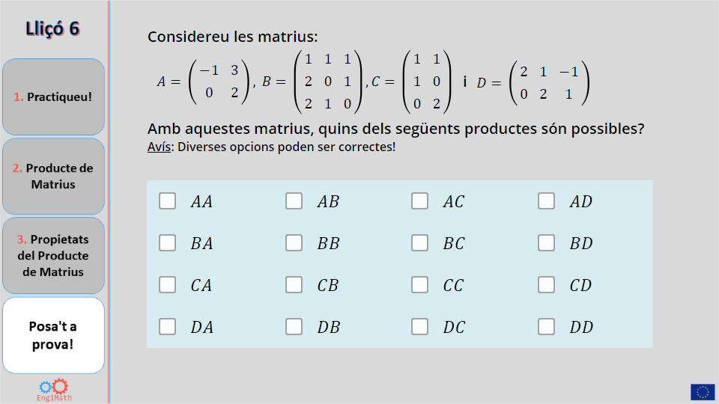
Lliçó 6
Quiz
1. Practiqueu!
Click the Quiz button to edit this object
2. Producte de Matrius
3. Propietats del Producte de Matrius
Posa't a prova!

Slide 18


Fi de la Lliçó 6
Esperem que us hagi estat útil!
1. Practiqueu!
2. Producte de Matrius
3. Propietats del Producte de Matrius
Posa't a prova!
By EngiMath TEAM

